Slide 1

光纤式微量水测量
V0.3
牟晓晖
2021.12.06

Slide 2
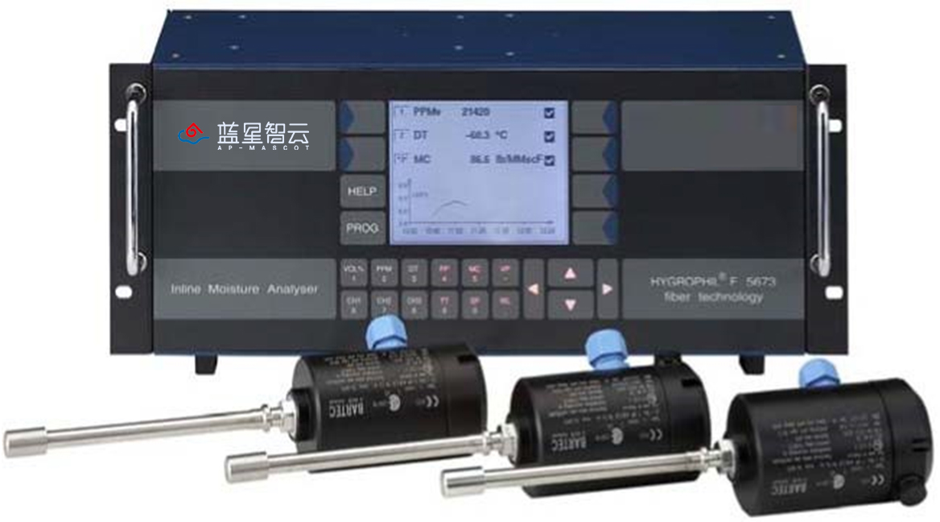

蓝星智云 – 分子光谱测量专家
光纤式微量水、水露点测量光谱仪

Slide 3
光纤式微量水、水露点测量
近红外光纤测量
可实现：
微量水
水露点（工况露点/标况露点）
湿度
水份（水含量）

Slide 4
光纤式微量水、水露点测量
技术特点
插入式光学探头：
- 无源、本安；
- 无取样系统、无需加装旁路，避免附加设备对水分子的吸附，最真实的水份测量；
同步一拖三：最多可带3个探头，同步采样工作、高速、真实时；
远距离传输：光纤最长可达 800米；
各种工况：既可用于气体介质，也可用于液体介质；
温度、压力补偿功能：极高测量精度，可直接测量工况下水露点（25Mpa以下）。

Slide 5
光纤式微量水、水露点测量
技术特点：
特殊加工光纤探头： 0.3nm孔径的多微孔、亲水结构，从理论上解决漂移的问题
- 仅0.28nm直径的水分子可以渗入
- 粉尘、油污无法进入探头
单波长、大功率近红外光源：
- 只采集水分子的二倍频光谱、测量不受样品中其它组分的干扰
- 适于光纤长距离传输
无交叉干扰、无漂移：
- 不需要定期标定
- 清洗探头、重新插入即可试用，不需再次标定。

Slide 6
光纤式微量水、水露点测量
技术参数
量程 | 测量参数 | 范围
 | Vol% | 0% ~ 100%
 | PPM | 0 ~ 25000 ppm
 | VP | 0 ~ 250 mbar
 | MC | 0 ~ 3000 mg/m3
 | DT/FP | -100 ~ +100°C
 | SP | 0 ~ 250bar
 | TT | -50 ~ +100 °C
精度 | +I- 1°C
显示 | 触摸屏显示器
电源 | DC 9-36V 、25 W AC 90-264V、44 W
辅助变量 | 测量场所的温度(TT)： - 可选集成温度传感器， - 或手动输入； 压力(SP) ： - 可通过外部探头输出信号(0/4-20mA)， - 或手动输入；
测量通道 | 1（标配） 2、3（可选）
测量速率 | 30次／分（每通道）
每测量通道模拟输出 | 0/4 - 20 mA x2 隔 离， 分 辨率 0.0003mA
数字输出 | Ethernet，RS232，RS485，USB

Slide 7
设计方案
光纤水分仪防爆箱
安装一台外加防爆箱的光纤水分仪，实现水分在线监测
考虑昊华宇航有多个水分测量点的需求，采用经济的方案：
一台主机
+
3个独立测量探头
根据工艺的重要的程度，测量点推荐优先考虑以下三个位置：
- 混脱总管
- 氢压机出口
- 氯压机出口
根据工艺实时性的要求，系统主机采用“独立通道测量”的工作模式，即：
- 三个探头同时独立工作
- 三个测点同时上报测量数据
- 没有测量时间
混脱总管水分检测
氢压机出口
水分检测
氯压机出口
水分检测

Slide 8
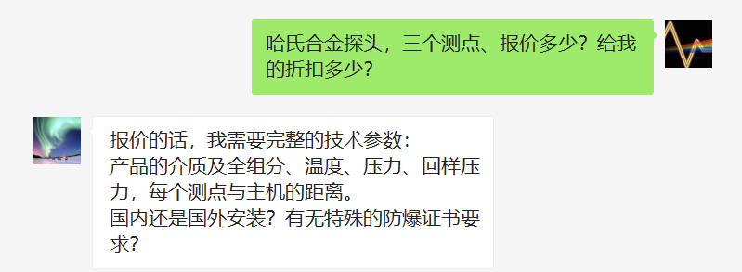
设计方案成本概算
测量点位 | 仪器说明 | 厂家口头价格 | 厂家口头折扣
 | 光线水分仪主机 | 40万 | 10%
混脱总管 | 探头+温度传感器+通道扩展 | 含在主机价格中
氢压机出口 | 探头+温度传感器+通道扩展 | 不大于 20万 | 10%
氯压机出口 | 探头+温度传感器+通道扩展 | 不大于 20万 | 10%
 | 综合光纤电缆 | 350元/米
建议： 1、给宇航的报价在90万~100万； 2、宇航给我们提供下述工况条件后，我与厂家详谈。

Slide 9

感知历史 预见未来
蓝星智云（北京）工业大数据研究院
网址：http://www.ap-mascot.com
地址：北京市顺义区安祥大街5号
电话：86-10-80483716
邮箱: MASCOT.BDP@bluestar.chemchina.com
蓝星智云（山东）智能科技有限公司
通讯地址：山东省淄博市张店区人民
西路228号金融中心大厦23-24层
邮政编码：255090
电话：0533-6288880

